Slide 1
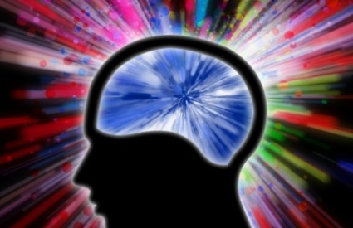
SPAVA LI MOZAK?
Tjedan mozga 2013.

Slide 2
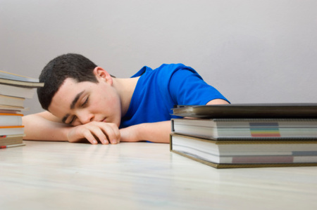
Sleep Scotland
U Škotskoj djecu uče kako spavati!
Cilj: - smanjenje broja mrzovoljnih i neispavanih učenika.
- povećanje školskog uspjeha
"Otišao sam u krevet u ranije i moram priznati da se osjećam budnije nego prije." "Na satu francuskog jezika nisam spavao kao inače, a i moj profesor je bio oduševljen.", izjavio je napokon naspavani učenik.

Slide 3
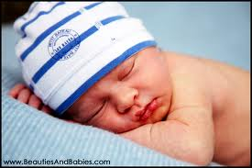
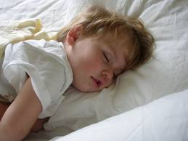
ZAŠTO SPAVAMO?
San je potreban svima.
Čovjek provede spavajući oko 1/3 svog života.

Slide 4
Dok su djeca jako mala potrebno im je više sna (znaju spavati čak do 20 sati na dan).
Prinova u obitelji za roditelje, između ostaloga, znači i gubitak 400 do 750 sati sna tijekom njegove prve godine života.
Za djecu školske dobi preporuča se najmanje 9 do 10 sati spavanja.
Većini odraslih osoba treba 7 - 9 sati sna dnevno.

Slide 5
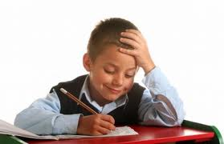
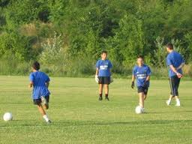
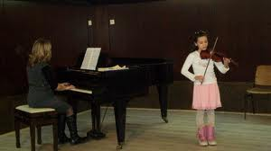
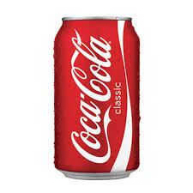
ZAŠTO ŠKOLARCI TREBAJU 9-10 H SNA?
sve više obveza
sve veći interes za TV, računalo, internet,
proizvode koji sadrže kofein
→ može utjecati na poteškoće s usnivanjem, pojavljivanje noćnih mora te buđenje u tijeku noći

Slide 6
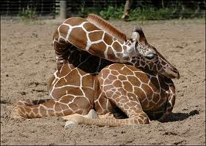
SPAVANJE KOD ŽIVOTINJA
Žirafa spava najmanje- samo 2 sata na dan!

Slide 7
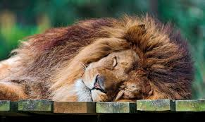
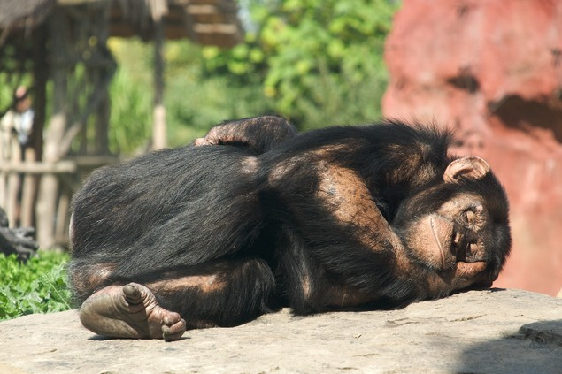
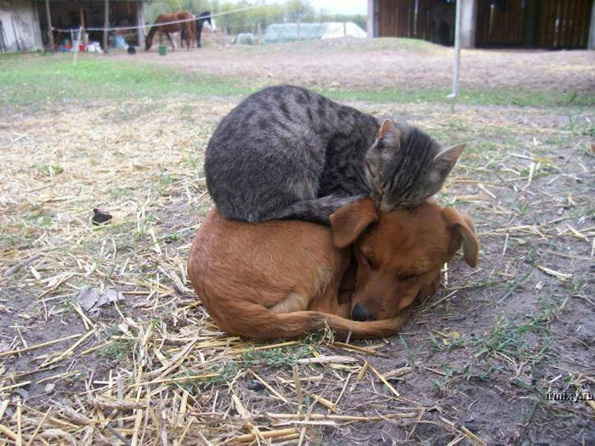
Čimpanze spavaju između 9-10 sati na dan.
Mačke spavaju barem 12 sati.

Slide 8
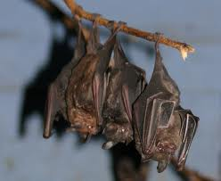
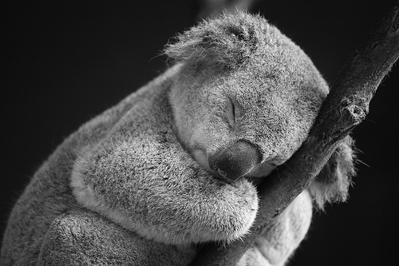
Šišmiši spavaju naglavačke, po 20 sati na dan.
Koale spavaju najviše –oko 22 sata dnevno!

Slide 9
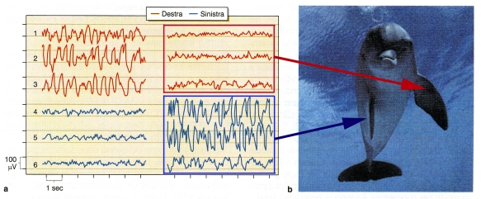
DUPIN – naizmjenično spava jedan dio mozga pa drugi dio

Slide 10
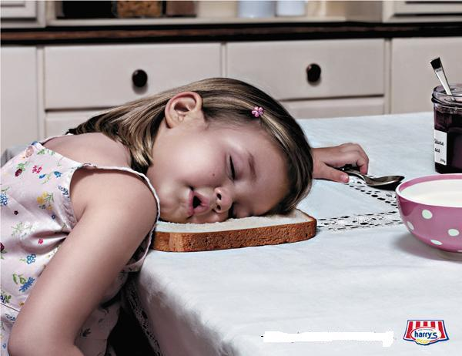
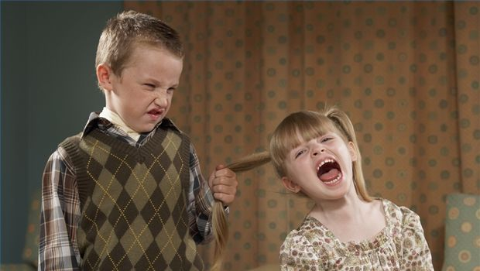
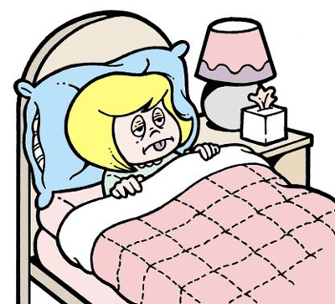
Nedostatak i loša kvaliteta sna kod djece i odraslih

Slide 11
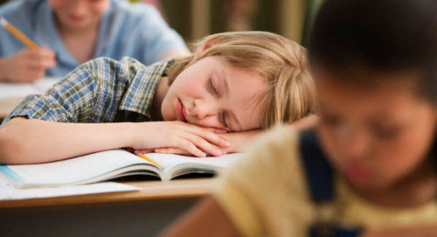
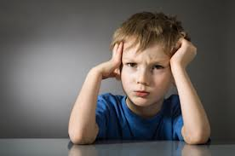
nedovoljna energija za rad
poteškoće u pamćenju
slaba koncentracija
nestrpljivost i loše raspoloženje
stalna pospanost - san vas hvata dok čitate, gledate TV, pišete zadaću...
slabi imunitet – bolest
teške glavobolje, bolovi u mišićima...

Slide 12
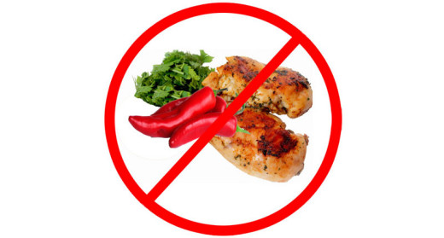
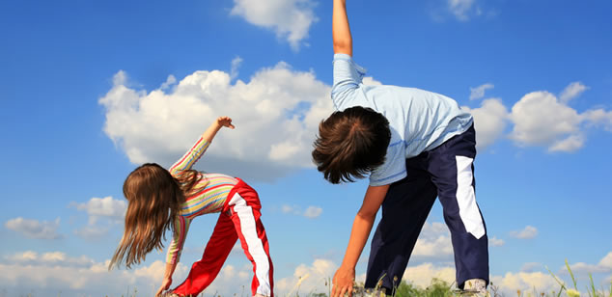
Savjeti za dobar noćni san
Odredite redovito vrijeme za odlazak na spavanje i ustajanje.
Budite dosljedni i u kratkotrajnim spavanjima tijekom dana. Prilegnite svako poslijepodne ili to nemojte uopće činiti.
Nemojte jesti tešku hranu prije odlaska u krevet.
Ako morate nešto jesti prije spavanja, neka tu bude nešto malo.
Redovito vježbanje će vam pomoći da bolje spavate,
ali nemojte se prije odlaska u krevet baviti
nekom napornom gimnastikom.
Izbjegavajte stresne misli prije odlaska na spavanje i bavite se nekom umirujućom djelatnošću koja će vam pomoći da se opustite. Npr. topla kupka ili slušanje umirujuće glazbe.

Slide 13
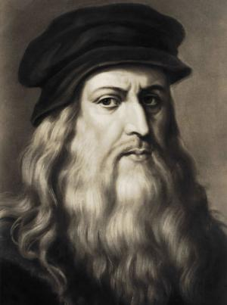
Leonardo DaVinci
Tokom dana spavao samo 1,5 sati!
Svaka 4 sata bi odspavao po 15 minuta.

Slide 14
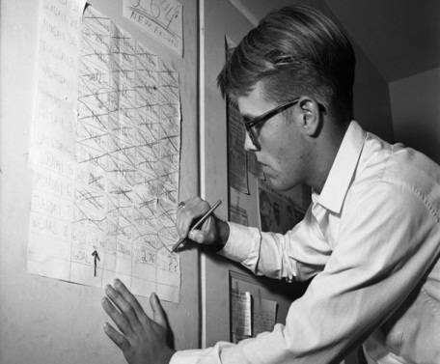
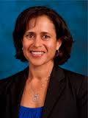
Rekorderi u nespavanju
Randy Gardner iz SAD-a
1964. ostao budan nevjerojatnih
264 sati.
Maureen Weston
Nije spavala punih 449 sati, odnosno 18 dana i 17 sati.
Četiri dana bez sna može uzrokovati priviđenja!

Slide 15
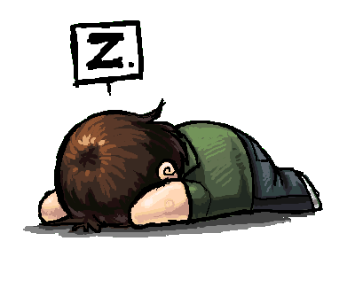
Sanjanje…

Slide 16
Možete li se prisjetiti…
lijepoga sna?
noćne more?

Slide 17
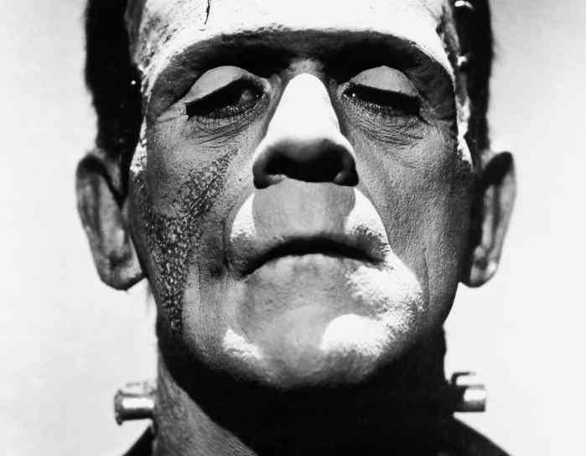
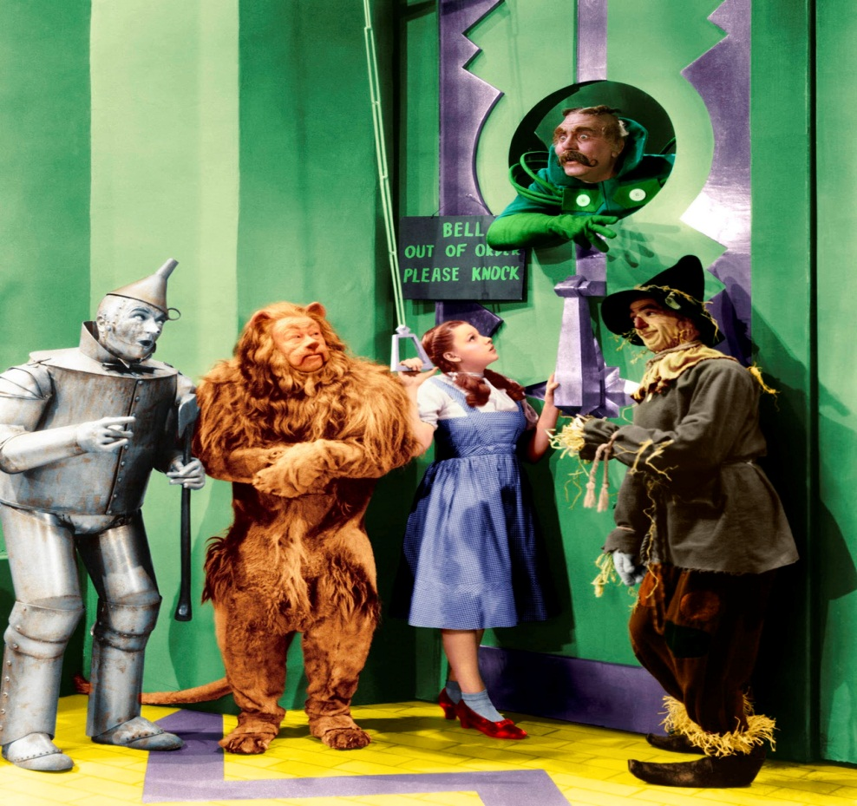
Mary Shelley je tvrdila da je inspiracija za „Frankenstein“ potekla iz njezinih noćnih mora.
Snovi imaju glavnu ulogu u nekim filmovima, a najpoznatiji je “Čarobnjak iz Oza”

Slide 18
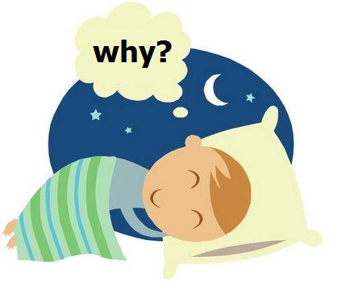
VEĆINA LJUDI SANJA SVAKE NOĆI.
SNOVI SE JAVLJAJU VIŠE PUTA U NOĆI I TRAJU 5-20 MINUTA.
Tokom života, ljudi provedu
otprilike šest godina sanjajući!
Oko 95 % snova brzo zaboravimo, odmah nakon buđenja.
Svoje snove možete kontrolirati.

Slide 19
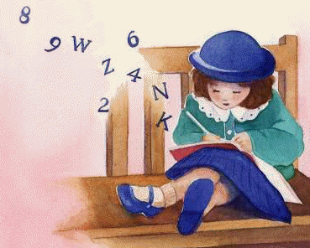
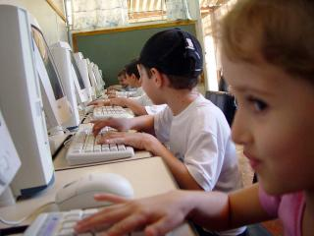
Odsutnost čitanja, pisanja, tipkanja, kalkuliranja u snovima
Ne sanjamo aktivnosti poput čitanja i pisanja jer….
uključuju malo ili ništa naših emocija ( za razliku od šetanja, pričanja sa prijateljima i sl.)

Slide 20
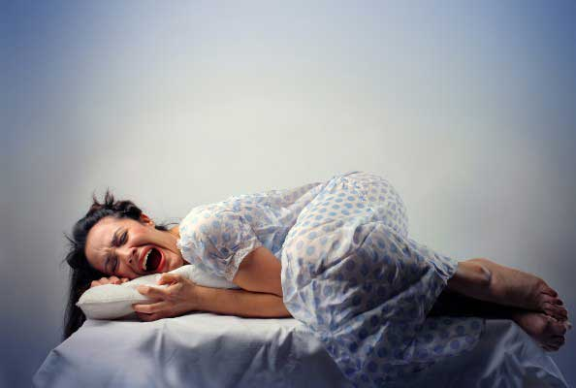
Vjerovali ili ne, neki ljudi zaista imaju strah od odlaska na spavanje!
- Klinofobija (strah od odlaska u krevet)
- Somniofobija (strah od spavanja)

Slide 21
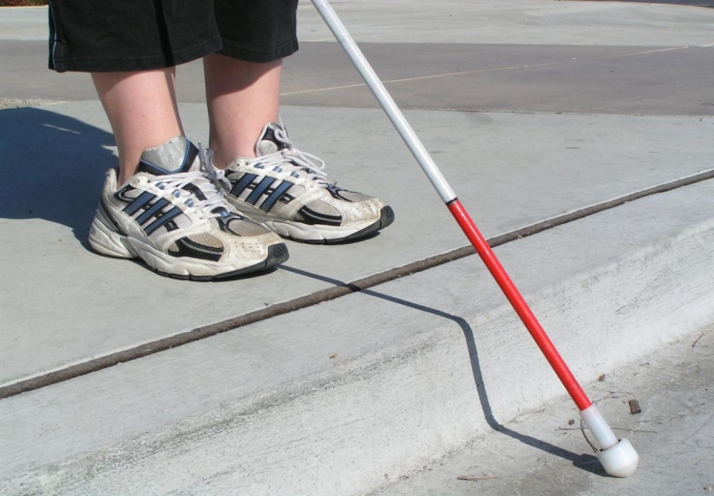
SLIJEPE I SLABOVIDNE OSOBE NEMAJU SNOVE KAO I LJUDI KOJI VIDE.
NJIHOVI SNOVI SU BEZ SLIKE I ONI SANJAJU ZVUKOVE, MIRISE, DODIRE.

Slide 22
Spavanje vam može pomoći da učite!
Spavanje i sanjanje mozgu pomaže učiti te tražiti načine za rješavanje problema.
Sanjanje je način na koji mozak obrađuje, integrira i razumijeva nove informacije.

Slide 23
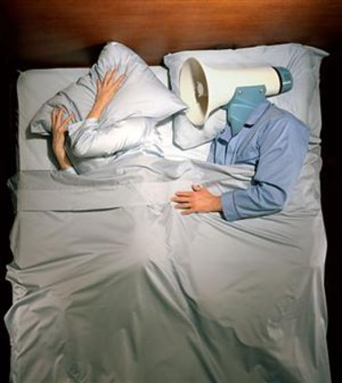
Dok sanjate…
Vaše tijelo je gotovo u potpunosti paralizirano za vrijeme sanjanja – vjerojatno kako bi spriječilo vaše tijelo da odglumi sve što se zbiva u snu.
Kad hrčete, ne sanjate.

Slide 24
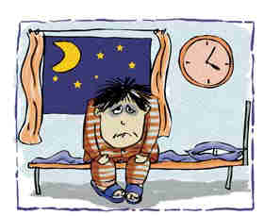
POREMEĆAJI U SPAVANJU

Slide 25
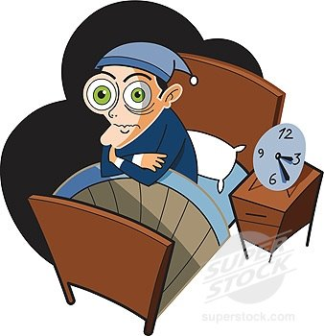
NESANICA
Insomnia
Nekim ljudima se često događa da navečer ne mogu zaspati.
...može biti samo privremena (nekoliko dana) ili duže vrijeme...

Slide 26
PRESTANAK DISANJA
Može trajati 10 s – 30s.
Pojavljuje se nekoliko puta kroz noć, ali ljudi nisu toga svjesni.
Ujutro se bude umorni i pospani, a ne znaju zašto.

Slide 27
SINDROM NEMIRNIH NOGU
Neki ljudi, dok tonu u san osjećaju svrbež i trnce u nogama, pa zbog toga trzaju nogama.
To ih može ometati da zaspu i buditi iz sna.

Slide 28
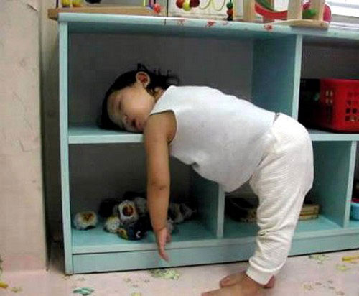
“PADANJE” U SAN TIJEKOM DANA
U jednom trenutku razgovarate s osobom, a u drugom ona već spava.
Osoba jednostavno zaspe dok nešto radi.
Kada se probudi, nije svjesna da je spavala.

Slide 29
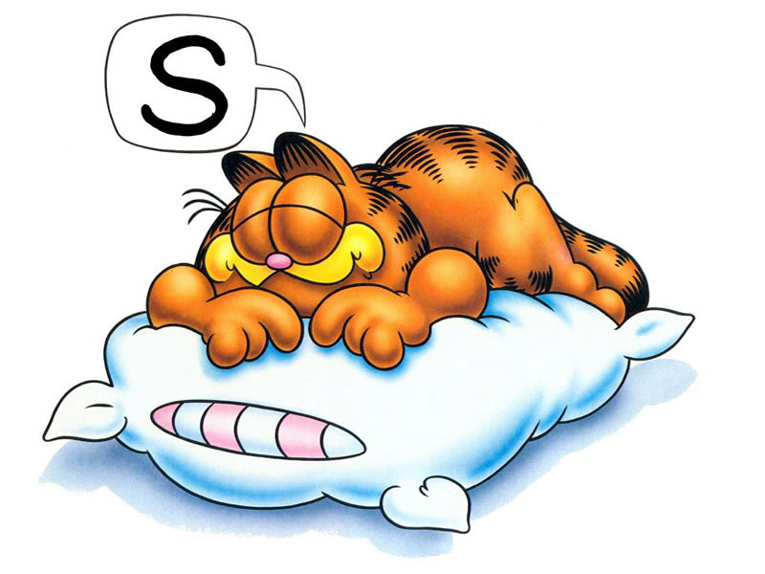
TIJEKOM NOĆI TIJELO SE ODMARA,
ALI MOZAK OSTAJE AKTIVAN!

